Slide 1


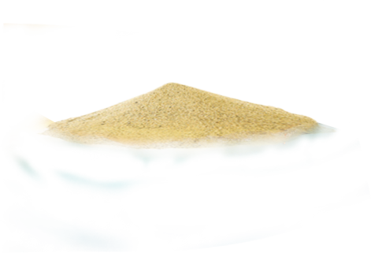

WEB DESIGN TOURISM
Aryoso Bimo
Stevani Natasya Sero

Slide 2

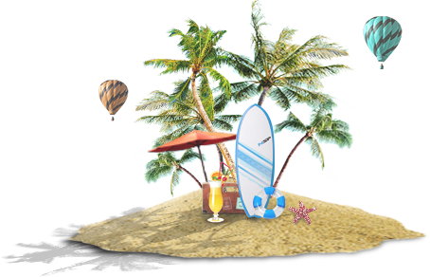
Background
Kota Tangerang selain terkenal dengan pariwisatanya juga mempunyai banyak makanan khas. Beberapa tempat yang menjadi tempat wisata kuliner khas Tangerang terletak di Pasar Lama Tangerang.

Slide 3
Assumption
Memberikan informasi-informasi tentang Kota Tanngerang mulai dari tempat wisata, makanan khas.
Wisatawan atau orang yang ingin berlibur di Kota Tangerang dapat membooking hotel di website ini.

Slide 4
Research Goal
Banyak masyarakat dan juga para wisatawan yang mengetahui bahwa Kota Tangerang memilki destinasi wisata yang menarik untuk dikunjungi.
Masyarakat dan wisatawan bisa mendapatkan informasi yang lebih lengkap dengan adanya web ini.

Slide 5
Research Question
Apa yang diperlukan user ketika mengakses website ini?
Apa saja yang ada di Kota Tangerang?
Bagaimana user dapat lebih mengetahui tentang website ini?
Kenapa Kota Tangerang memperlukan website ini?
Bagaimana user mengakses website ini?

Slide 6
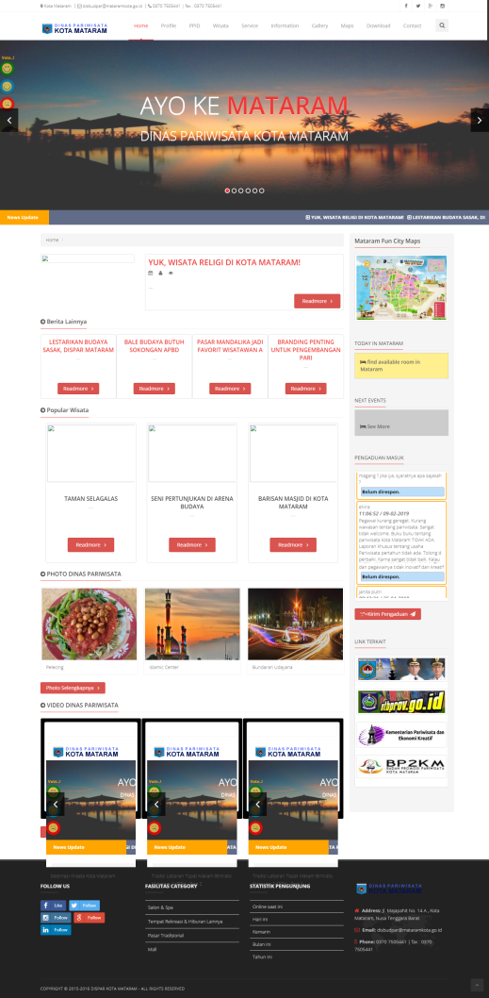
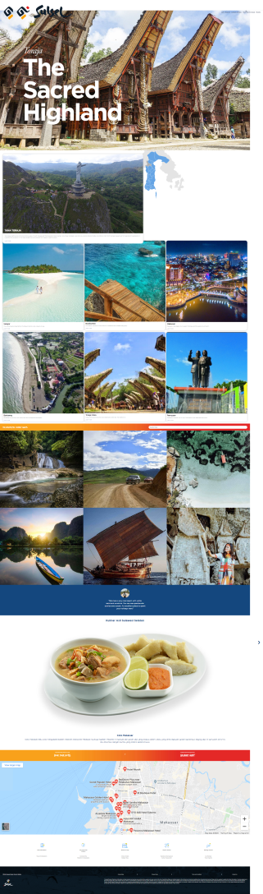
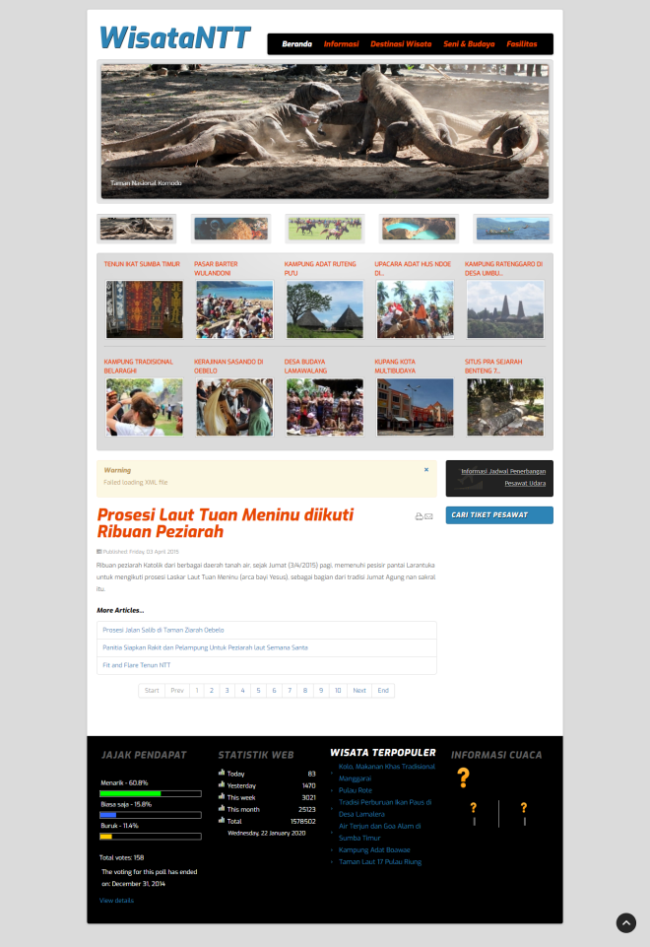
Competitor
www.tourism.gov.my
https://m.visitsulsel.id/home
wisata.nttprov.go.id

Slide 7
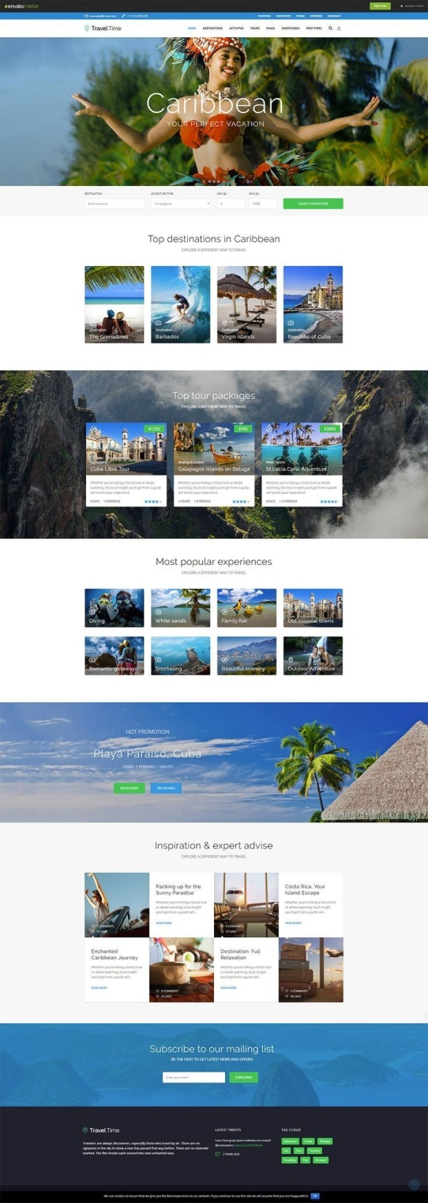
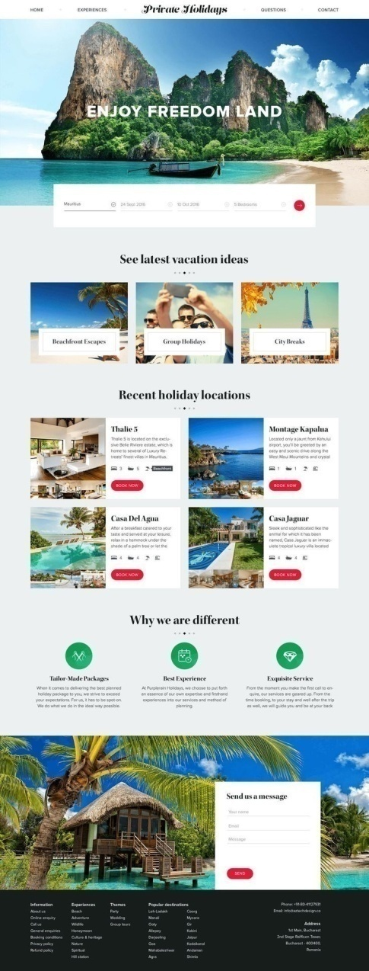
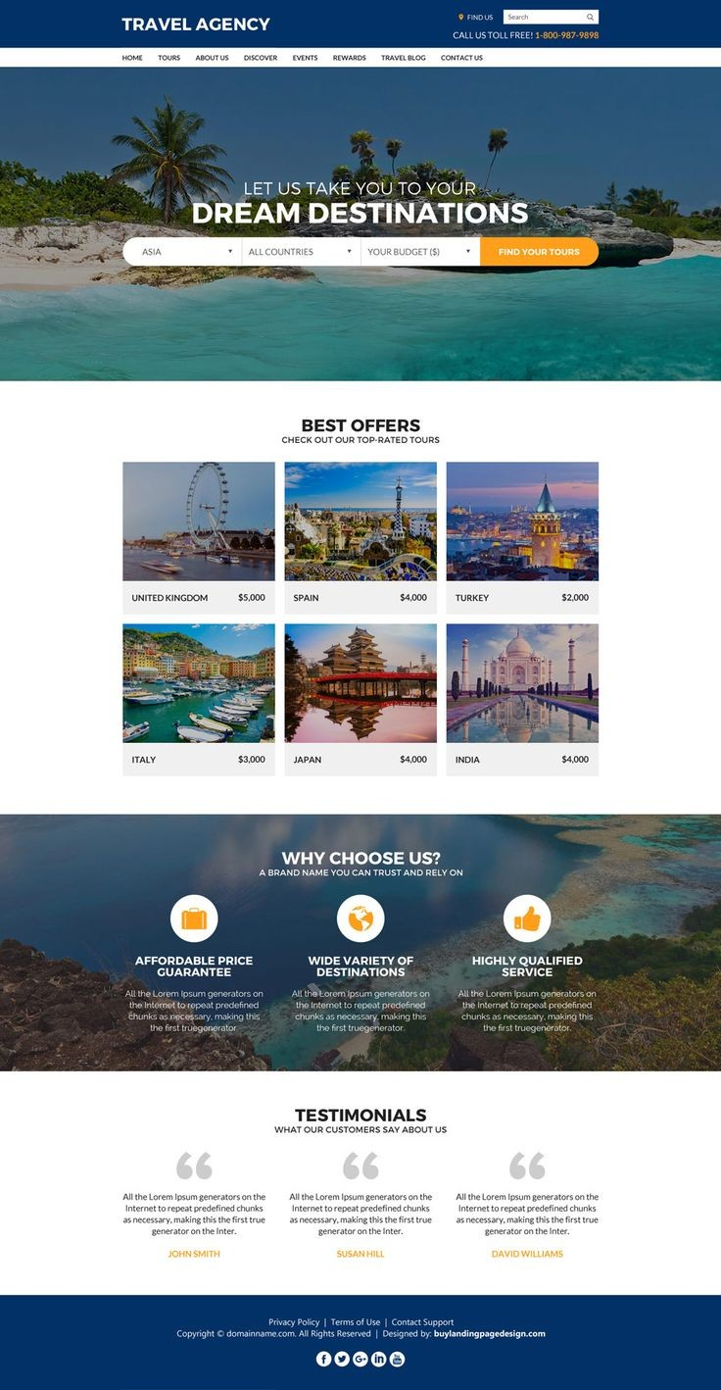
Referensi Design

Slide 8
Research Methods
Observasi.
https://id.wikipedia.org/wiki/Kota_Tangerang
https://www.tangerangkota.go.id/

Slide 9

LOGO

Slide 10
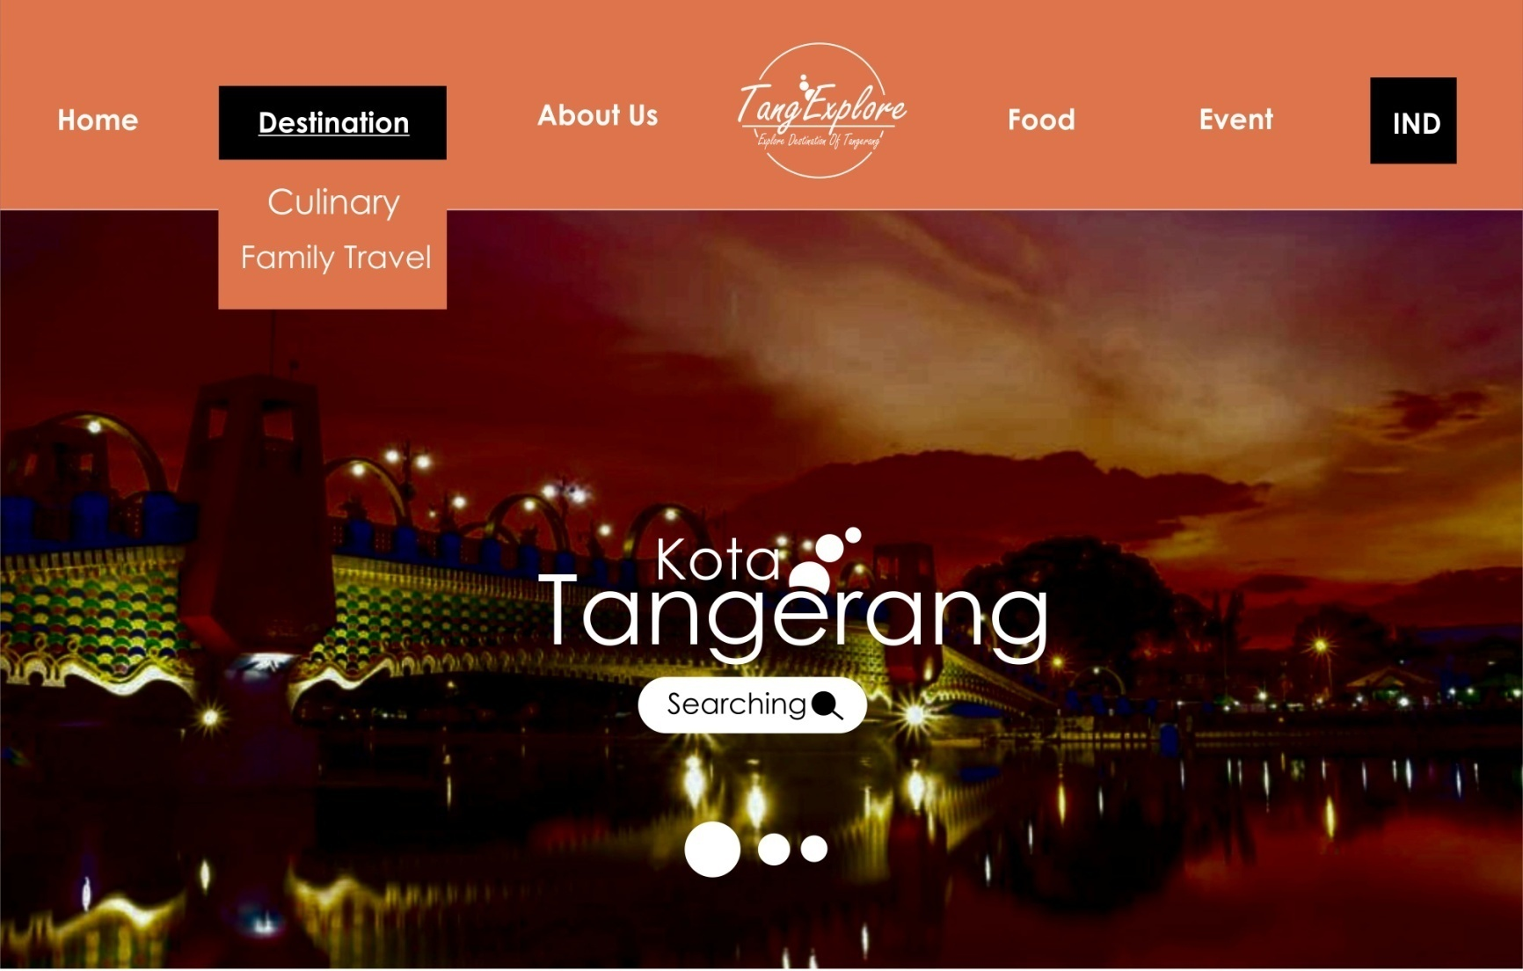
HOME

Slide 11
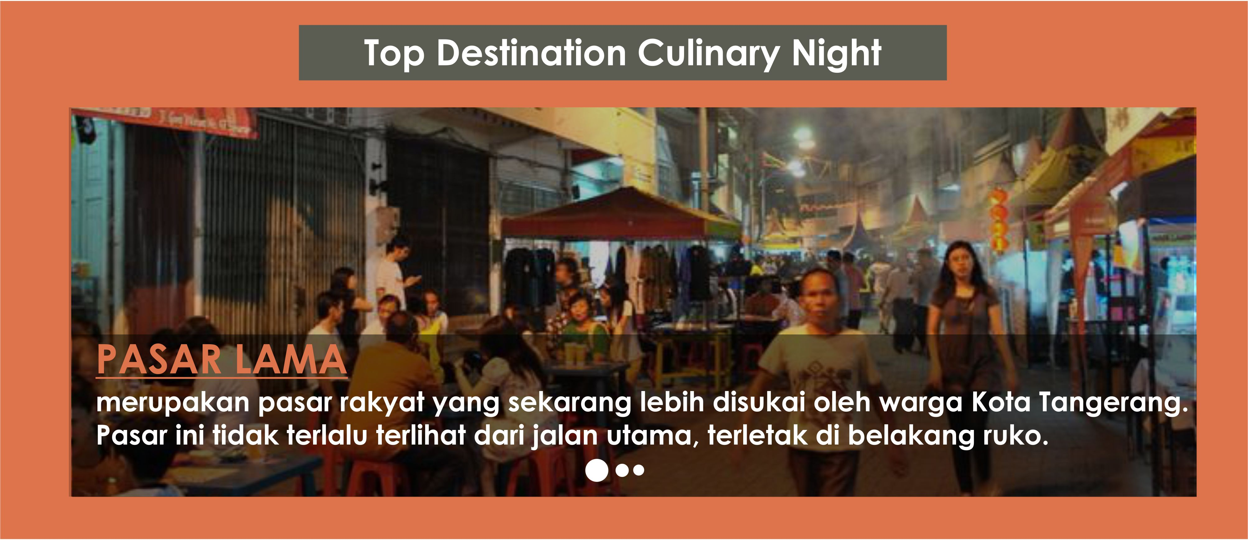
Top Destination Culinary Night

Slide 12
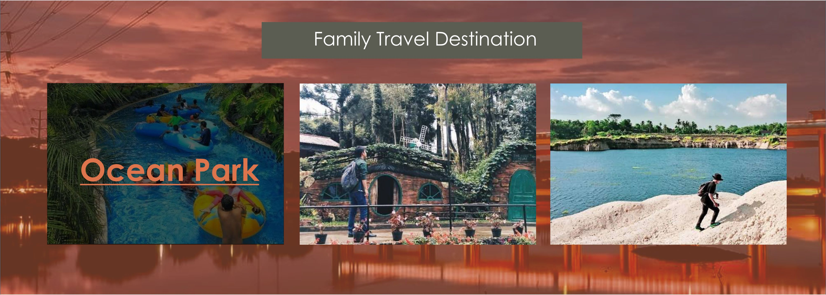
Family Travel Destination

Slide 13

About Us

Slide 14
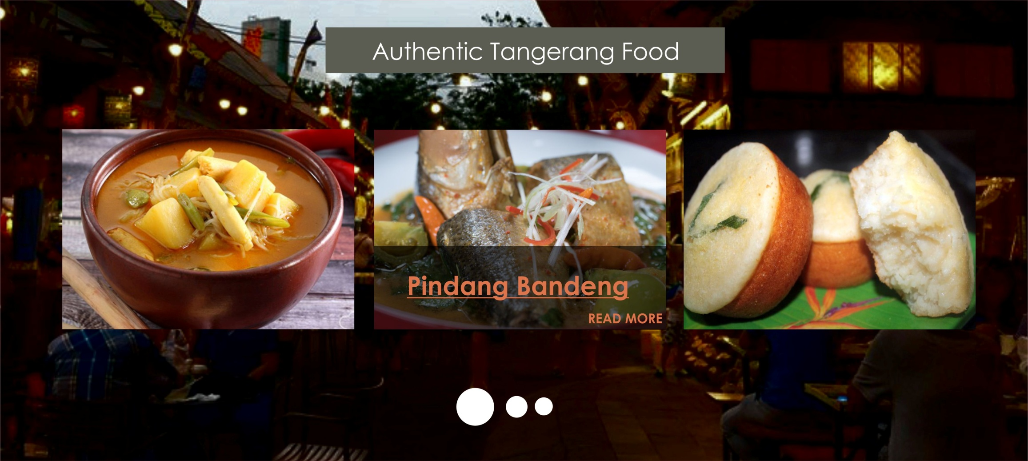
Authentic Tangerang Food

Slide 15
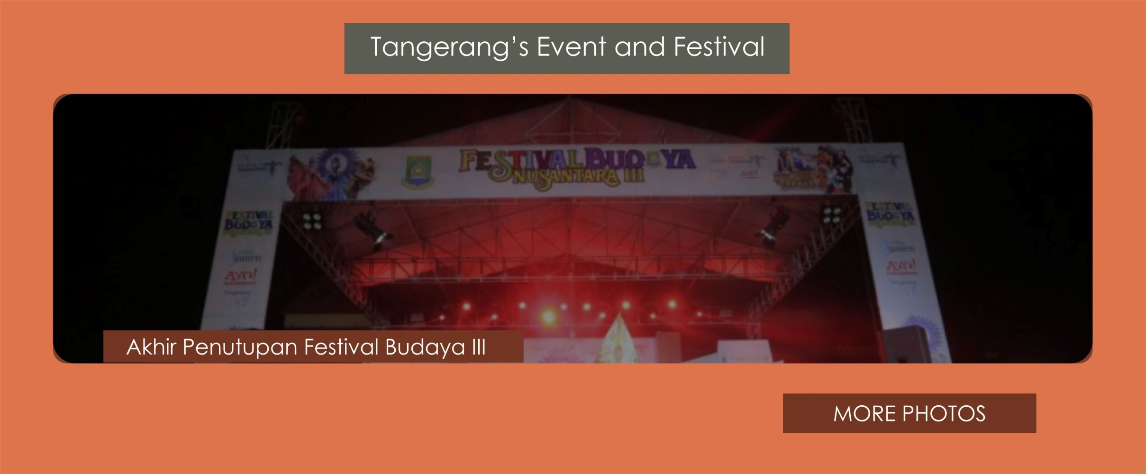
Tangerang’s Event and Festival

Slide 16
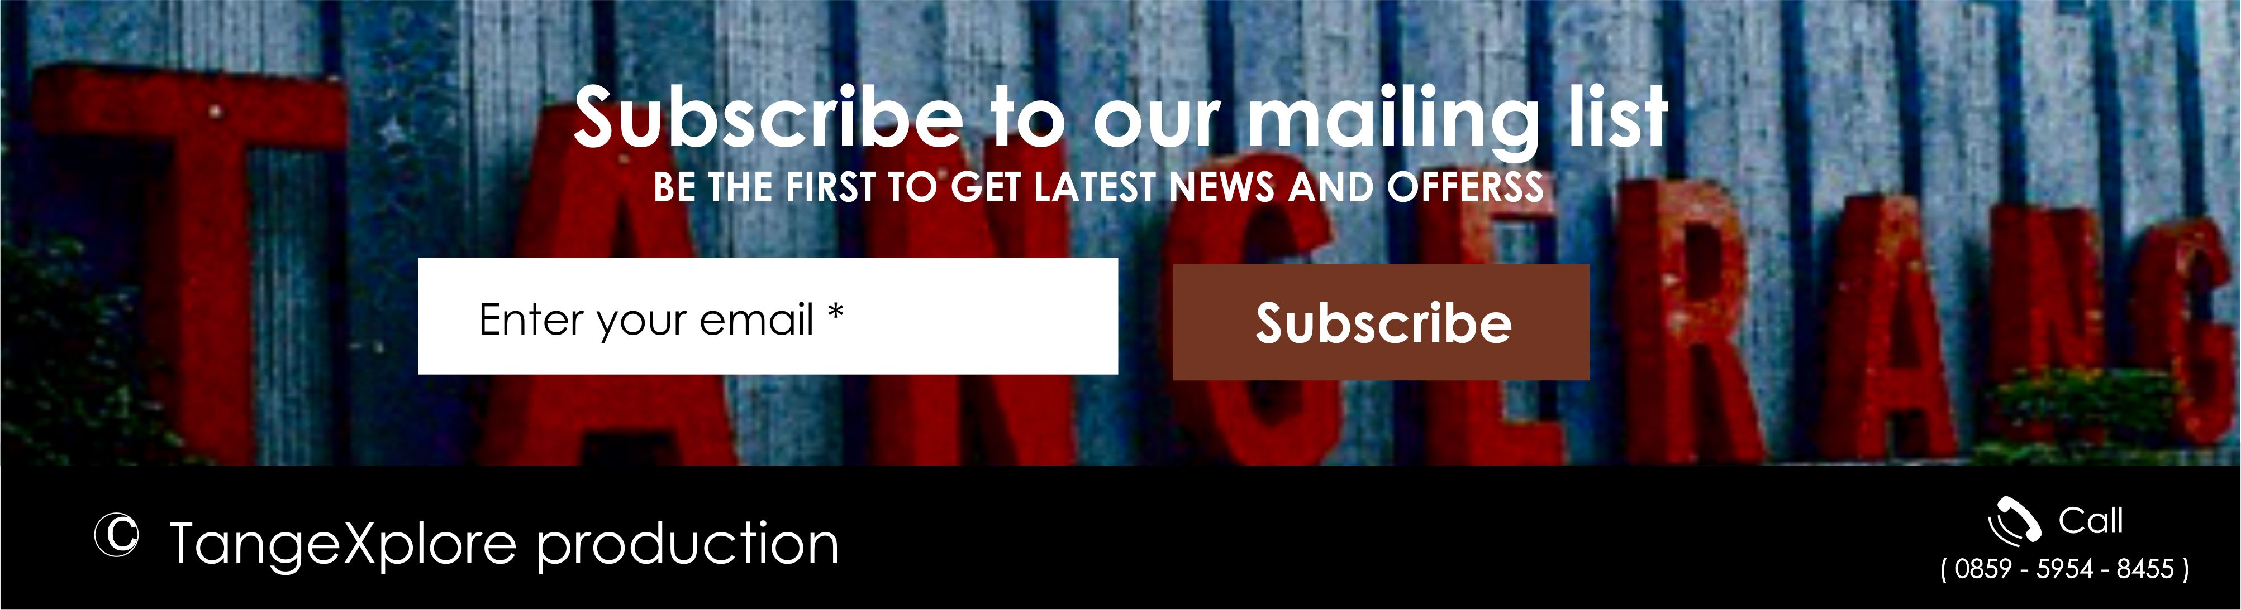
Footer

